Slide 1
Открытый урок истории Древнего мира в 5 классе
Учитель Ткаченко Мария Викторовна

Slide 2
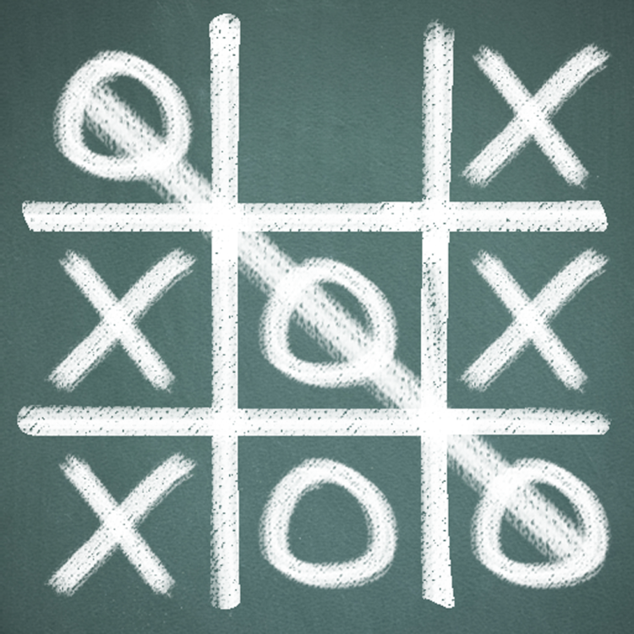
Греческие племена жили на Балканском полуострове.
Со всех сторон кроме северной Грецию омывают моря.
Самый крупный остров в Древней Греции – остров Крит.
Греция – страна, покрытая равнинами и степями.
Минотавр это чудовище с телом человека и головой быка.
Лабиринт – это дворец греческих царей.
Эгейское море названо в честь царя Эгея.
Цари Крита славились военным флотом.
Критское царство погибло в результате извержения вулкана и землетрясения на о.Фера.
1 | 2 | 3
4 | 5 | 6
7 | 8 | 9
«Да» – Х
«Нет» - 0

Slide 3
Проверка результатов
1 Х | 2 Х | 3 Х
4 0 | 5 Х | 6 0
7 Х | 8 Х | 9 Х
9-8 – «5»
7-6 – «4»
5-4 – «3»
3-0 – «2»

Slide 4
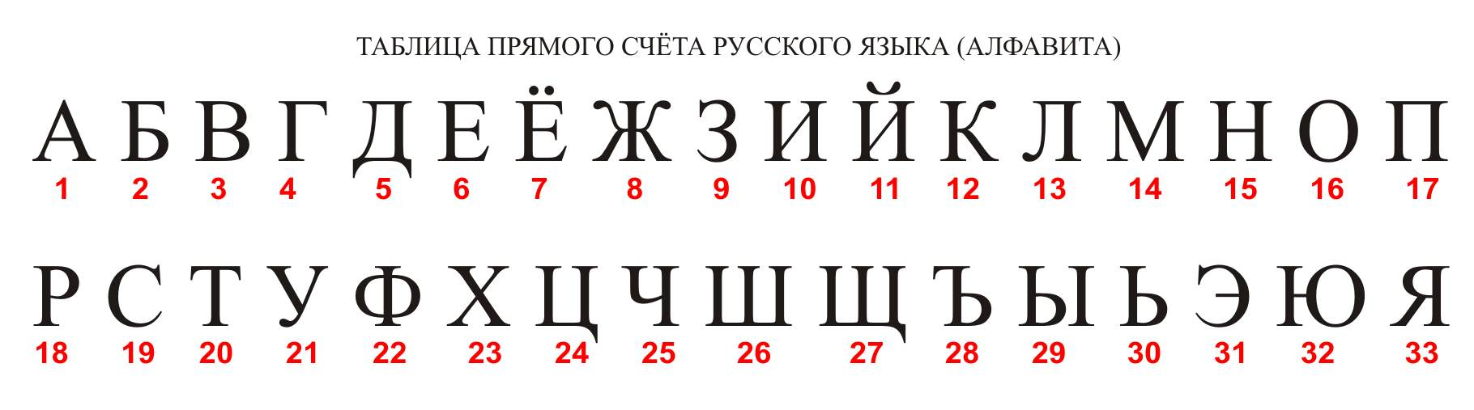
14.10.12.6.15.29
20.18.16.33

Slide 5
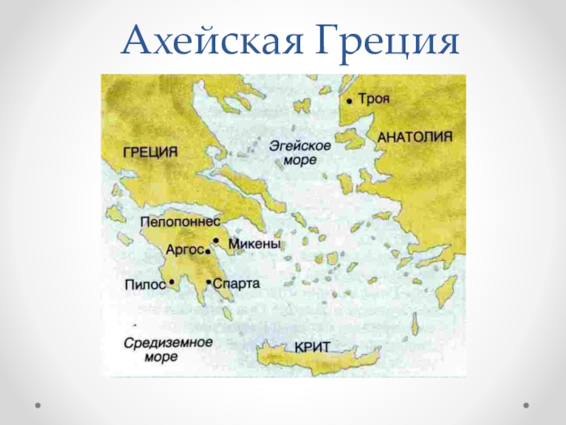
Микены и Троя

Slide 6
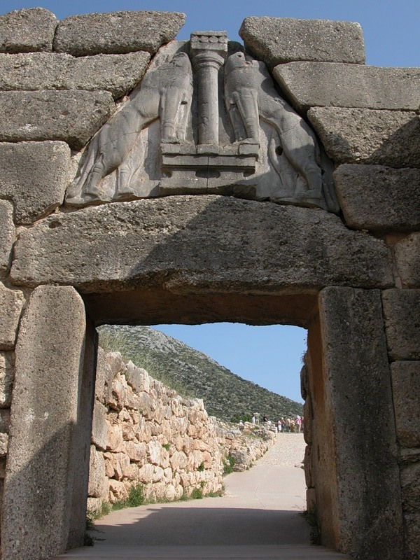
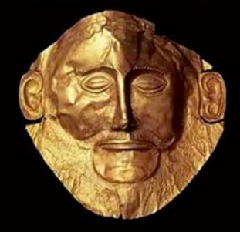

Slide 7
Акрополь – это укрепленная часть древнегреческого города.

Slide 8
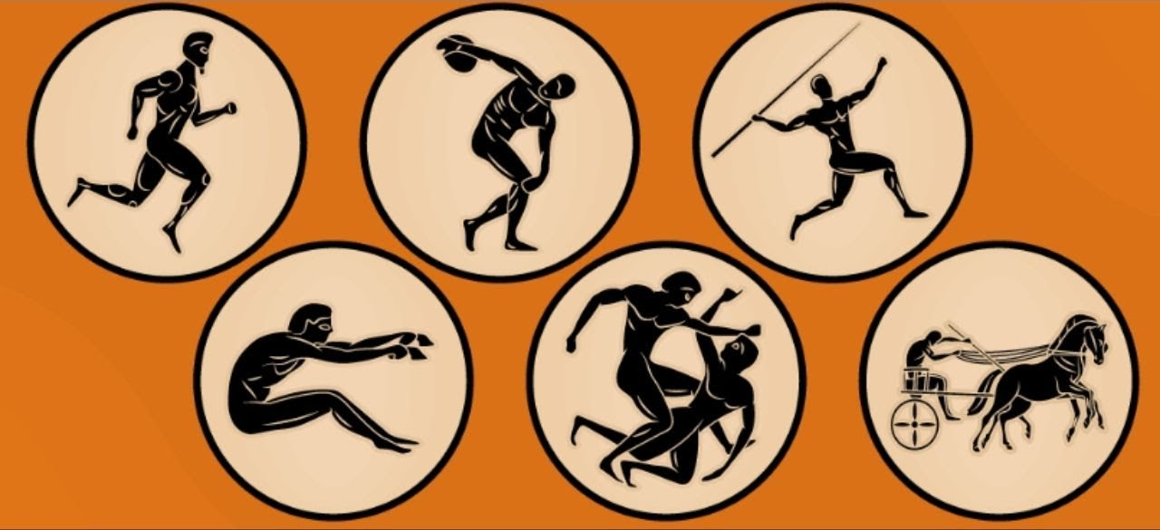

Slide 9
Списки рабынь и их детей.
Молольщиц (женщин) 7, девочек 10, мальчиков 5.
Чинильщиц (женщин) 12, девочек 16, мальчиков 8.
Прядильщиц (женщин)37, девочек 26, мальчиков4
Банщиц (женщин) 38, девочек…
Подсобных работниц (женщин) 4…
Служанок (женщин) 32, девочек 26…
Швей (женщин) 38, девочек 20…

Slide 10

1200 г. до н.э. - Троянская война
1200 г.до.н.э.
0
2022 г.н.э.

